Slide 1
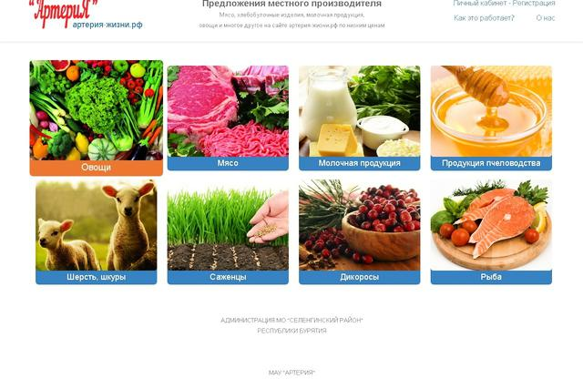
Проект «Мобильный рынок сельскохозяйственной продукции»
В рамках национального проекта «Малое и среднее предпринимательство и поддержка индивидуальной предпринимательской инициативы» одной из приоритетных задач является поддержка фермеров, сельского хозяйства.
На территории района отсутствует стабильный, гарантированный рынок сбыта продукции сельскохозяйственных производителей при том, что сельскохозяйственной деятельностью занимаются как коммерческие структуры (крестьянские фермерские хозяйства, хозяйственные общества), так и личные подсобные хозяйства. Торговые компании района предпочитают заключать договора купли-продажи с крупными поставщиками, а не мелкими производителями. В результате на прилавках торговых сетей в большинстве представлена продукция, произведенная в других регионах страны.
Цель проекта: Организация рынка сбыта сельскохозяйственной продукции местного производства с использованием мобильных средств связи и Интернета для обеспечения взаимодействия покупателей и продавцов (пример для ознакомления – сайт «артерияжизни.рф»).
Преимущества:
- постоянный рост спроса на экологически чистые продукты;
- конкурентное преимущество по сравнению с поставщиками иных регионов за счет снижения стоимости продукции на транспортные расходы;

Slide 2
- возможность увеличения охвата населения
района за счет доставки продуктов на дом.
Меры поддержки:
1) В случае регистрации в качестве сельскохозяйственного потребительского сбытового кооператива есть возможность получения поддержки из областного бюджета в виде получения субсидий:
- на закуп мяса, молока (Постановление Правительства Иркутской области от 26.03.2013 № 104-пп);
- на приобретение сельскохозяйственной техники, грузовых и специальных автомобилей, технологического оборудования по договорам финансовой аренды (лизинга) (Постановления Правительства Иркутской области от 26.03.2013 № 104-пп, от 26.10.2015 № 536-пп);
- на оказание консультационной помощи (Постановление Правительства Иркутской области от 26.03.2013 № 104-пп).
2) На местном уровне:
а) в соответствии с Постановлением Администрации УКМО от 21.04.2017 № 204-п «Об утверждении Регламента сопровождения инвестиционных проектов, планируемых к реализации на территории Усть-Кутского муниципального образования по принципу «одного окна»:
- оказание информационной, консультационной помощи, в т.ч. по подготовке документов для получения субсидий из областного бюджета;

Slide 3
б) в рамках муниципальной программы «Содействие
развитию малого и среднего предпринимательства в Усть-Кутском муниципальном образовании» оказание финансовой поддержки на частичное возмещение расходов на приобретение оборудования, инвентаря.
Применение в коммерческих целях: посредническая деятельность по реализации сельскохозяйственной продукции.
Контактные лица по вопросам сотрудничества:
- заместитель мэра по экономическим вопросам – Даникёрова Фаина Иннокентьевна, тел. 8 (395-65) 5-79-12, 8-950-088-83-32, e-mail: econom@admin-ukmo.ru
- председатель комитета по природным ресурсам и сельскому хозяйству - Тышкивский Михаил Юрьевич, тел. 8 (395-65) 5-80-58, 8-950-088-83-66, e-mail: prirodresurs@admin-ukmo.ru

